Slide 1
ระบบเว็บสำหรับ sale
นาย ระพี ฉิมแม้นพันธ์ รหัส 574607030002
นาย กฤษดา สร้อยสูงเนิน รหัส 574607030003
ผศ.ดร. เนื่องวงศ์ ทวยเจริญ
ภาควิชาวิศวกรรมคอมพิวเตอร์
คณะวิศวกรรมศาสตร์ มหาลัยธุรกิจบัณฑิตย์

Slide 2
ขอบเขตของโครงงาน
Sale
Sale เพิ่มสินค้าลงรถเข็น แล้วสร้างเป็นเอกสารเสนอราคา
สามารถดูรายละเอียดสินค้าได้
User
ลูกค้าสามารถดูรายการสินค้าได้
ลูกค้าสามารถสั่งซื้อสินค้าได้
ลูกค้าสามารถเพิ่มสินค้าลงรถเข็นและส่ง E-mail หา Admin ได้
Admin
จัดการข้อมูลสินค้า และสินค้าที่เกี่ยวข้อง
จัดการข้อมูลประเภทสินค้า
เปลี่ยนtheme สีและ โลโก้ของเว็บได้,
เว็บสวยงามน่าใช้ และเป็นresponsive web
สร้าง shortcut บนหน้า homeของ android

Slide 3
ซอฟต์แวร์ ที่ใช้
JDK (Java Development kit 8 )
Android SDK (Android Software Development kit) v 24.0.2
ADT (Android Development Tool) v 4.4
Sublime text 3
bootstrap
xamp

Slide 4
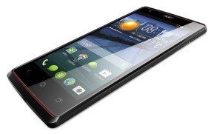


สถาปัตยกรรมระบบ

Slide 5
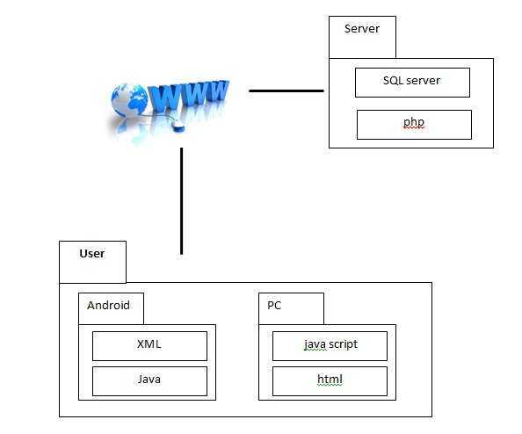
ซอฟต์แวร์ ระบบ

Slide 6

Interface
ลงชื่อเพื่อเข้าสู่ระบบ
NAME
Password
LOGIN

Slide 7
Interface
Register Sale, Admin
ชื่อ
นามสกุล
ชื่อ Login รหัสพนักงาน
password
ยืนยัน password
E-mail
เบอร์โทร
บริษัท
submit

Slide 8
Interface
แก้ไข ข้อมูล
ชื่อ Login
password
Password ใหม่
ยืนยัน password
Ok

Slide 9
นาย XXX LOG OUT
Catalog No.
ราคา
เมนู
Name
ค้นหา
รูปภาพ
รูปภาพ
รูปภาพ
รหัส : xxx
รหัส : xxx
รหัส : xxx
ชื่อ : xxx
ชื่อ : xxx
ชื่อ : xxx
ราคา: xxx
ราคา: xxx
ราคา: xxx

Slide 10
ชื่อ : xxxx
รูปภาพ
เพิ่มเติม
รูปภาพ
เพิ่มเติม
รูปภาพ
รายละเอียดสินค้า
รายละเอียด - xxxxxxxxx
- xxxxxxxxxx
รหัส : xxx
ราคา : xxx
สินค้าที่เกี่ยวข้อง
รูปภาพ
รหัสสินค้า xxxxx
ชื่อสินค้า xxxxx
ราคา xxxxx
จำนวน
สั่งซื้อ
สั่งซื้อ

Slide 11
สรุปรายการทั้งหมด
ภาพ | รหัสสินค้า | ชื่อสินค้า | จำนวน | ราคา
แก้ไข
ยืนยัน

Slide 12
หน้าแสดงสินค้าคงเหลือ
Catalog No.
ค้นหา
Name
รหัสสินค้า | ชื่อสินค้า | จำนวนคงเหลือ

Slide 13
หน้าเพิ่ม แก้ไขสินค้า
ชื่อสินค้า
รูปภาพ
เพิ่มเติม
รูปภาพ
เพิ่มเติม
รูปภาพ
เพิ่มเติม
รูปภาพ
รายละเอียดสินค้า
รหัสสินค้า
สินค้าที่เกี่ยวข้อง
ราคา
รูปภาพ
รหัสสินค้า xxxxx
ชื่อสินค้า xxxxx
ราคา xxxxx
ยืนยัน

Slide 14
